Slide 1
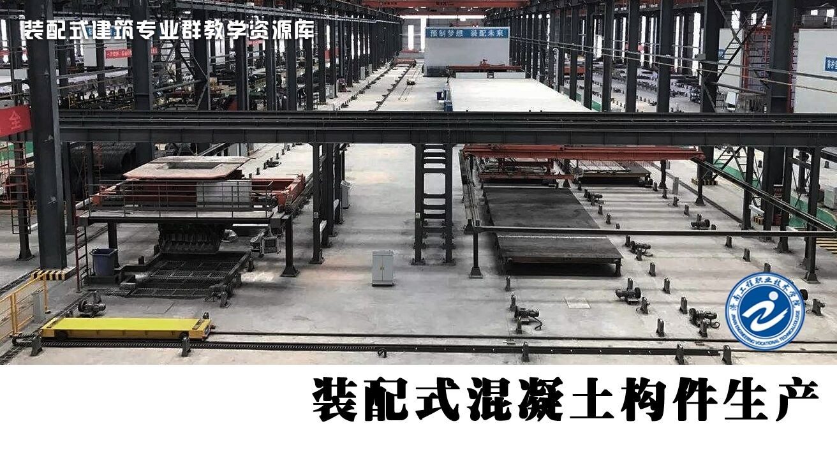
装配式混凝土构件生产

Slide 2
任务10
预制混凝土墙混凝土制作与浇筑

Slide 3
预制混凝土墙板的混凝土浇筑要求
一、混凝土浇筑时应符合下列要求：
1、混凝土应均匀连续浇筑，投料高度不宜大于 500mm；
2、混凝土浇筑时应保证模具、门窗框、预埋件、连接件不发生变形或者移位，如有偏差应采取措施及时纠正。
3、混凝土从出机到浇筑完毕的延续时间，气温高于25℃时不宜超过60min，气温高于25℃时不宜超过90min。

Slide 4
4、混凝土应采用机械振捣密实，对边角及灌浆套筒处充分有效振捣；振捣时应该随时观察固定磁盒是否松动位移，并及时采取应急措施；浇筑厚度使用专门的工具测量，严格控制，对于外叶振捣后应当对边角进行一次抹平，保证构外叶与保温板间无缝隙；
5、定期定时对混凝土进行各项工作性能试验（坍落度、和易性等）；按单位工程项目留置试块。

Slide 5
二、浇筑和振捣混凝土时应按照操作规程，防止漏振和过振，生产时应按照规定制作试块与构件同条件养护。振捣器宜采用震动平台或振捣棒，平板振动器辅助使用。且为保证使预制构件和现浇混凝土结合面达到规范和设计要求的粗糙度，应及时有效的涂刷露骨料剂。

